Slide 1
情感分析实验报告
源码数据路径：http://0.0.0.0/sentiment/

Slide 2
什么是情感分析分析？
在R语言中，由Timothy P.Jurka开发的情感分析以及更一般的文本挖掘包已经得到了很好的发展。
其中主要使用了sentiment包以及梦幻般的RTextTools包，来完成文本分类。
RTextTools包中不包含朴素贝叶斯方法。e1071包可以很好的执行朴素贝叶斯方法。

Slide 3
R语言在情感分析应用
情感分析（Sentiment analysis），又称倾向性分析，意见抽取（Opinion extraction），意见挖掘（Opinion mining），情感挖掘（Sentiment mining），主观分析（Subjectivity analysis），它是对带有情感色彩的主观性文本进行分析、处理、归纳和推理的过程，如从评论文本中分析用户对“数码相机”的“变焦、价格、大小、重量、闪光、易用性”等属性的情感倾向。

Slide 4
R语言在情感分析应用
tm包算是其中成功的一部分：它是R语言在文本挖掘应用中的一个框架。它在文本清洗（词干提取，删除停用词等）以及将文本转换为词条-文档矩阵(dtm)方面做得很好。

Slide 5
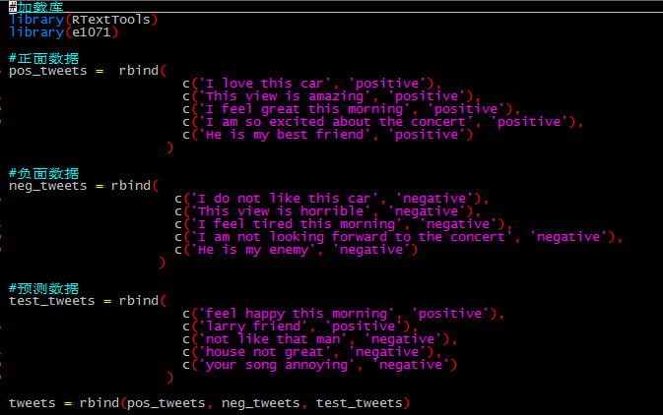
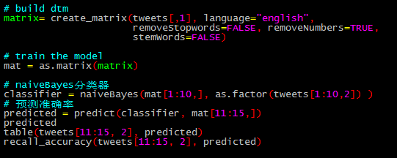
R-读取数据示例

Slide 6
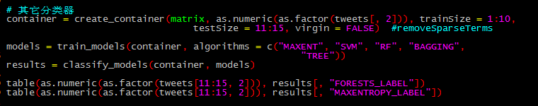
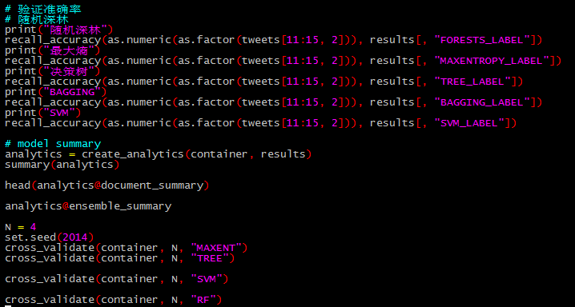
R-创建词条-文档矩阵
其它分类器

Slide 7
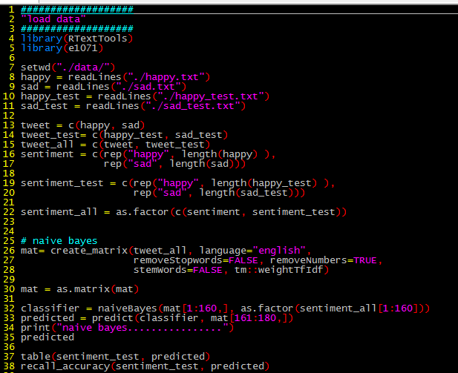

R-情感分析
首先使用下朴素贝叶斯
预测结果
数据来源：https://github.com/victorneo/Twitter-Sentimental-Analysis

Slide 8
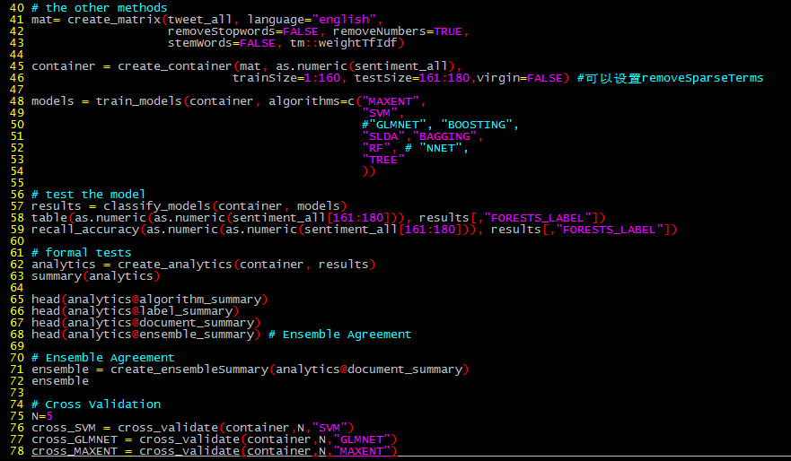
R-情感分析
其它算法

Slide 9
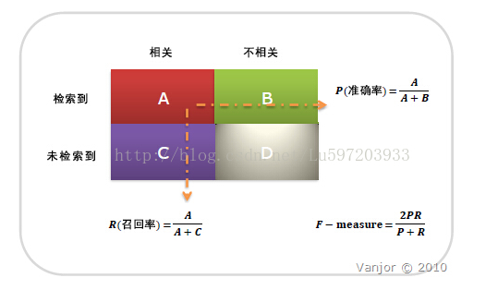
R-情感分析
召回率(Recall)= 系统检索到的相关文件 / 系统所有相关的文件总数；亦即预测为真实正例除以所有真实正例样本的个数；
准确率(Precision)= 系统检索到的相关文件 / 系统所有检索到的文件总数；亦即等于预测为真实正例除以所有被预测为正例样本的个数；

Slide 10
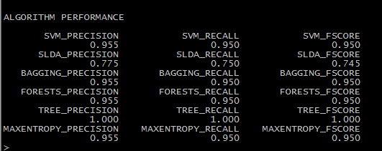
R-情感分析
预测结果

Slide 11
Spark-ml pipline简介
DataFrame：它被 ML Pipeline 用来存储源数据。
Transformer：Transformer 中文可以被翻译成转换器，是一个 PipelineStage，实现上也是继承自 PipelineStage 类，主要是用来把 一个 DataFrame 转换成另一个 DataFrame，比如一个模型就是一个 Transformer，因为它可以把 一个不包含预测标签的测试数据集 DataFrame 打上标签转化成另一个包含预测标签的 DataFrame，显然这样的结果集可以被用来做分析结果的可视化。
Estimator：Estimator 中文可以被翻译成评估器或适配器，在 Pipeline 里通常是被用来操作 DataFrame 数据并生产一个 Transformer，如一个随机森林算法就是一个 Estimator，因为它可以通过训练特征数据而得到一个随机森林模型。实现上 Estimator 也是继承自 PipelineStage 类。
Parameter：Parameter 被用来设置 Transformer 或者 Estimator 的参数。
要构建一个 Pipeline，首先我们需要定义 Pipeline 中的各个 PipelineStage，如指标提取和转换模型训练等。有了这些处理特定问题的 Transformer 和 Estimator，我们就可以按照具体的处理逻辑来有序的组织 PipelineStages 并创建一个 Pipeline，如 val pipeline = new Pipeline().setStages(Array(stage1,stage2,stage3,…))。然后就可以把训练数据集作为入参并调用 Pipelin 实例的 fit 方法来开始以流的方式来处理源训练数据，这个调用会返回一个 PipelineModel 类实例，进而被用来预测测试数据的标签，它是一个 Transformer。

Slide 12
Spark-ml pipline实现步骤
一：使用 StringIndexer 去把源数据里的字符 Label，按照 Label 出现的频次对其进行序列编码, 如，0,1,2…。
二：使用 VectorAssembler 从源数据中提取特征指标数据。
三：创建一个分类器实例，并设定相关参数，
四：使用 IndexToString Transformer 去把之前的序列编码后的 Label 转化成原始的 Label，恢复之前的可读性比较高的 Label。
五：这几个 Stage 都会被用来构建 Pipeline 实例，并且会按照顺序执行，最终我们根据得到的 PipelineModel 实例，进一步调用其 transform 方法，去用训练好的模型预测测试数据集的分类。

Slide 13
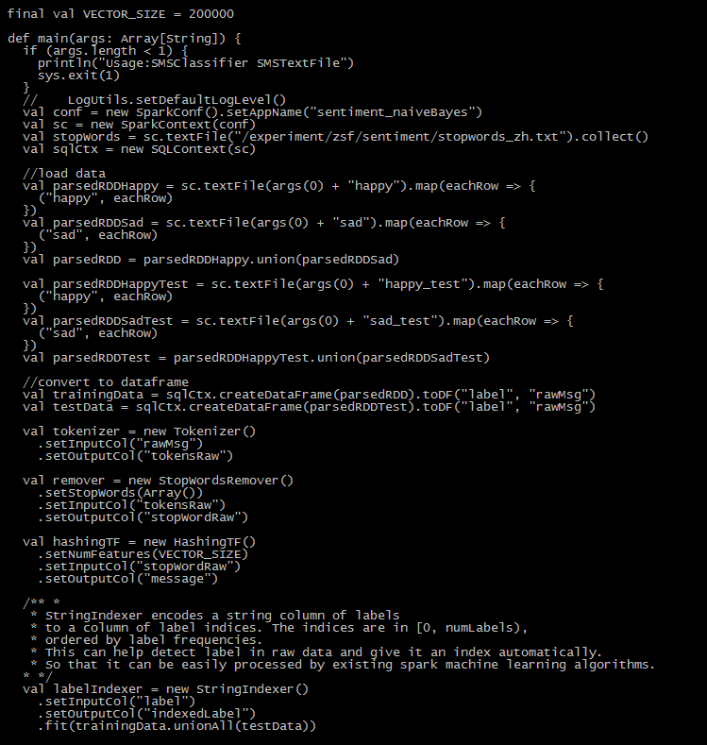
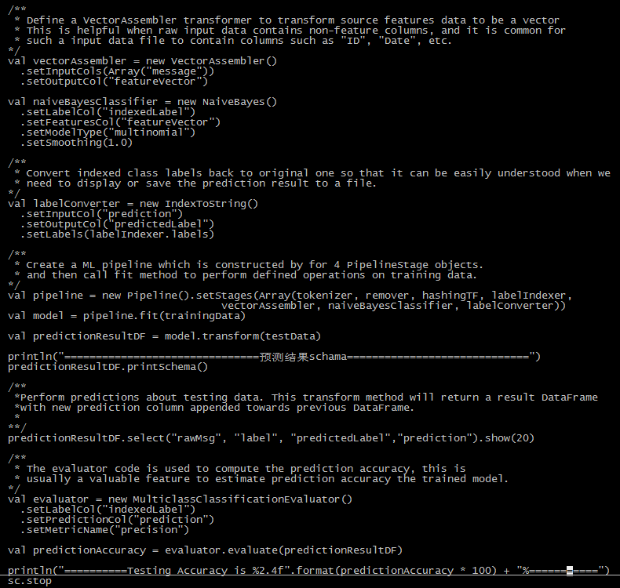
SPARK-pipline

Slide 14
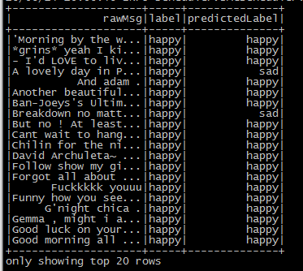
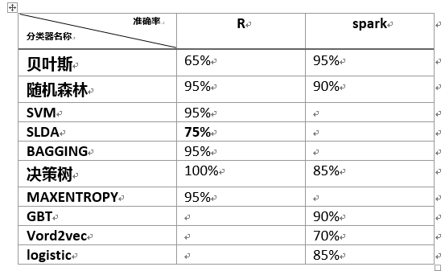
Spark-情感分析
Navibayes分类结果

Slide 15
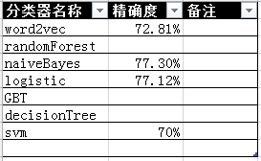
Twitter数据情感分析示例
数据源：http://thinknook.com/wp-content/uploads/2012/09/Sentiment-Analysis-Dataset.zip
https://github.com/vineetdhanawat/twitter-sentiment-analysis/tree/master/datasets
数据格式：
条数：1578628
数据清洗：把数据中人名、无意义字符除去。
实验结果：
R单机版无法运行
Spark集群运行结果：

Slide 16
Stanford CoreNLP
Stanford coreNLP提供一系列的自然语言处理的工具。
Stanford CoreNLP provides a set of natural language analysis tools. It can give the base forms of words, their parts of speech, whether they are names of companies, people, etc., normalize dates, times, and numeric quantities, and mark up the structure of sentences in terms of phrases and word dependencies, indicate which noun phrases refer to the same entities, indicate sentiment, extract open-class relations between mentions, etc.
http://stanfordnlp.github.io/CoreNLP/

Slide 17
Choose Stanford CoreNLP if you need:
An integrated toolkit with a good range of grammatical analysis tools（一个集成工具包提供一系列的语法分析工具）
Fast, reliable analysis of arbitrary texts（快速、可靠的分析任意文本）
The overall highest quality text analytics（高质量的文本分析）
Support for a number of major (human) languages
Interfaces available for various major modern programming languages
Ability to run as a simple web service

Slide 18
Stanford CoreNLP :
Stanford CoreNLP is an integrated（整合） framework. Its goal is to make it very easy to apply a bunch of linguistic （语言） analysis tools to a piece of text. A CoreNLP tool pipeline can be run on a piece of plain text with just two lines of code. It is designed to be highly flexible and extensible(灵活可扩展). With a single option you can change which tools should be enabled and which should be disabled. Stanford CoreNLP integrates many of Stanford’s NLP tools, including the part-of-speech (POS) tagger, the named entity recognizer (NER), the parser, the coreference resolution system, sentiment analysis, bootstrapped pattern learning, and the open information extraction tools. Its analyses provide the foundational building blocks for higher-level and domain-specific text understanding applications.

Slide 19
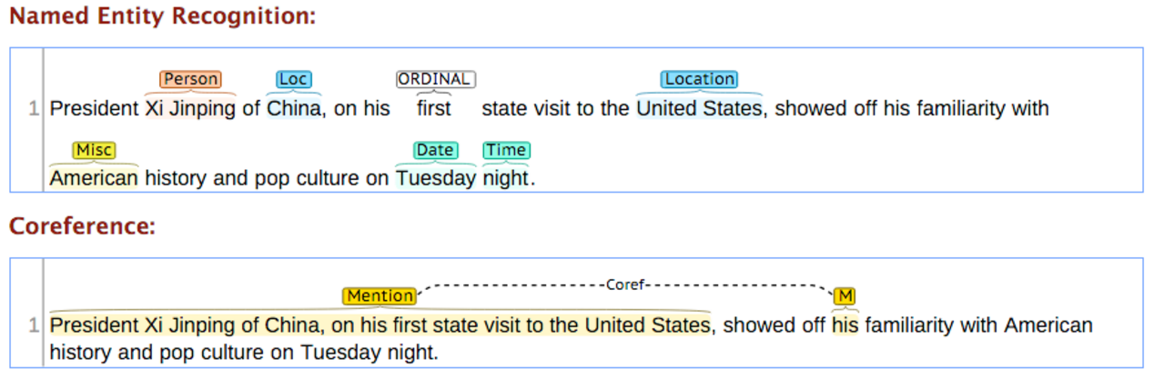
example
命名实体识别&指代关系

Slide 20
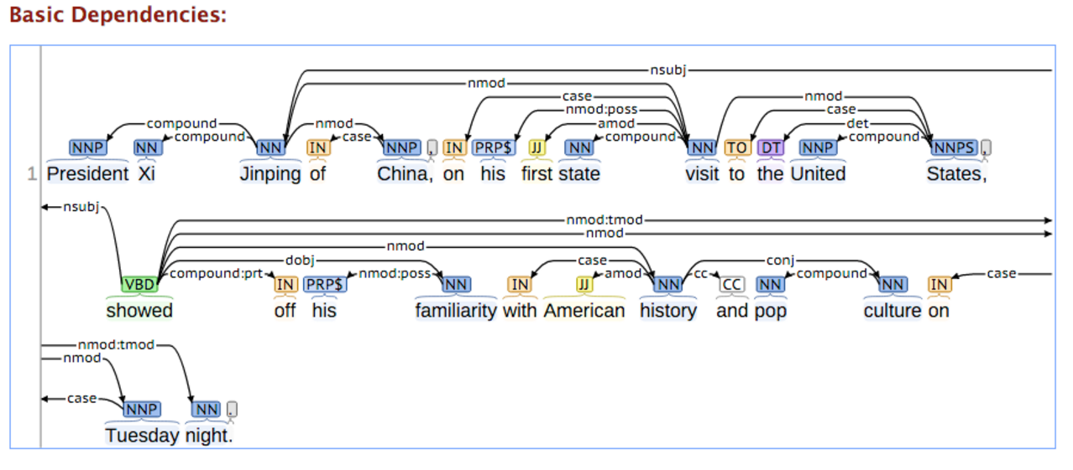
example

Slide 21
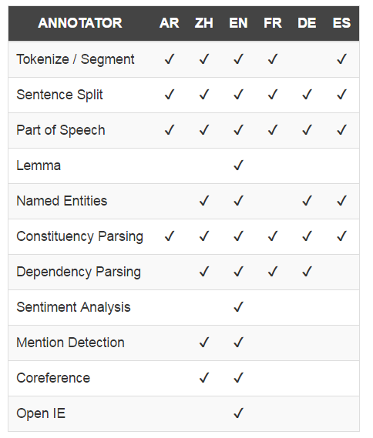
Human languages supported
We provide packaged models for Chinese,
French, German, and Spanish. We also
provide a jar that contains all of
ourEnglish models.
Stanford NLP models for
Arabic are also usable inside CoreNLP.

Slide 22
Programming languages and operating systems
Stanford CoreNLP is written in Java; current releases require Java 1.8+.
You can use Stanford CoreNLP from the command-line, via its Java programmatic API, via third party APIs for most major modern programming languages, or via a service. It works on Linux, OS X, and Windows.

Slide 23
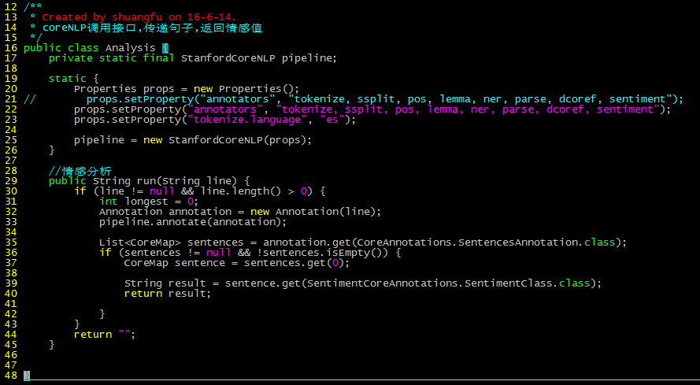
CoreNLP demo
设置工具选项

Slide 24

Italk 英文情感分析
Positive please spesking english
Neutral fifty shades of black
Negative why why why why why
Positive loving youNeutral what is the weather like in bijie
Neutral are yer english bolo
Positive may you have a wonderful new life together ,
Positive please spesking English
Very positive this is beautiful
Negative you are very noisy , ok ?
Positive you are so great
Positive tomorrow is another day ,

Slide 25
Twitter 情感分析
Negative I am soooo happy I got a chance to hang my boo @BlaqBetty2 last night,,, Its been way too long,,, Muah,
Positive I am so happy, it's kind of unbelievable,
Positive i am happy with jointwitte
Positive I don't specifically know why I like this picture, but I do, I am happy, :)
Negative I am sorry, Happy birthdax :)

